Slide 1

CONNECTIVITÉ DOMESTIQUE protocoles et solutions de l’IoT

Slide 2
SOMMAIRE
I.Contextualisation
II.Protocole MQTT
III.Application python
IV.OpenHAB
V.Home Assistant
VI.Perspectives

Slide 3
CONTEXTUALISATION Intérêt commun dans l’IoT
Mathis:
Boîte IoT
Commun:
Application et renforcement de nos compétences
Léo:
Application personnelle
Objectif:
Découvrir le domaine, comparer les solutions existantes

Slide 4
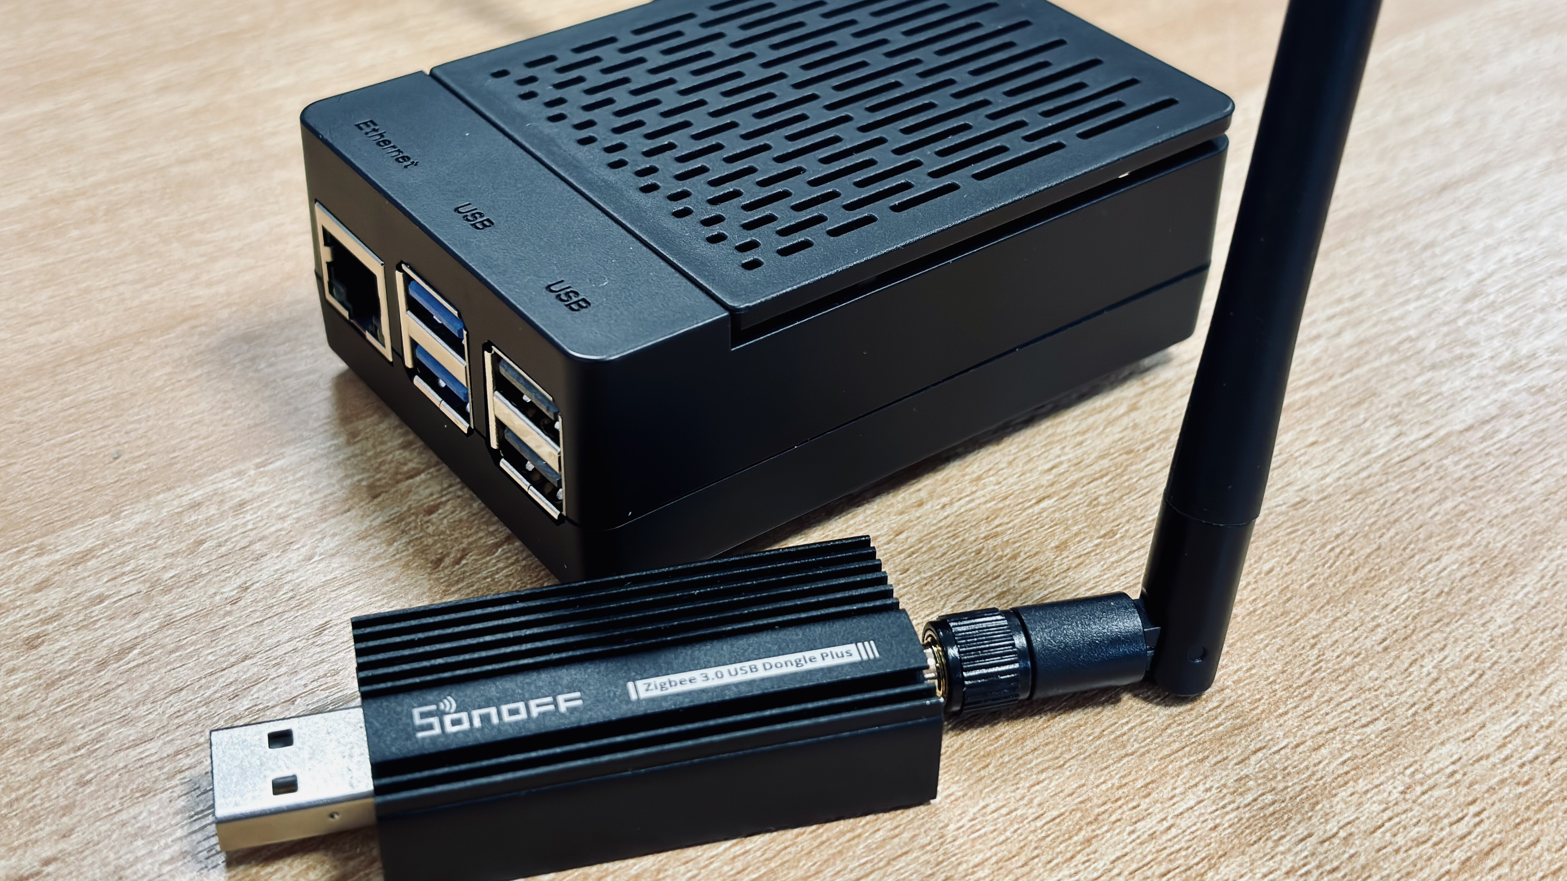
PROTOCOLE MQTT

Slide 5
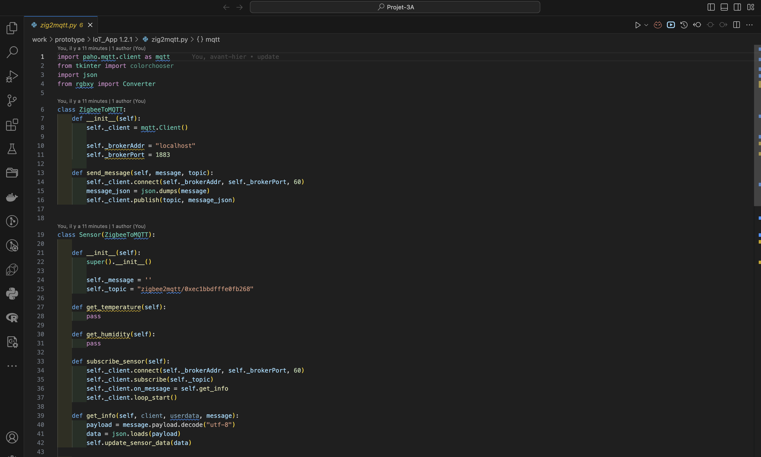
APPLICATION PYTHON
Développement d’une application utilisant la librairie paho-mqtt

Slide 6
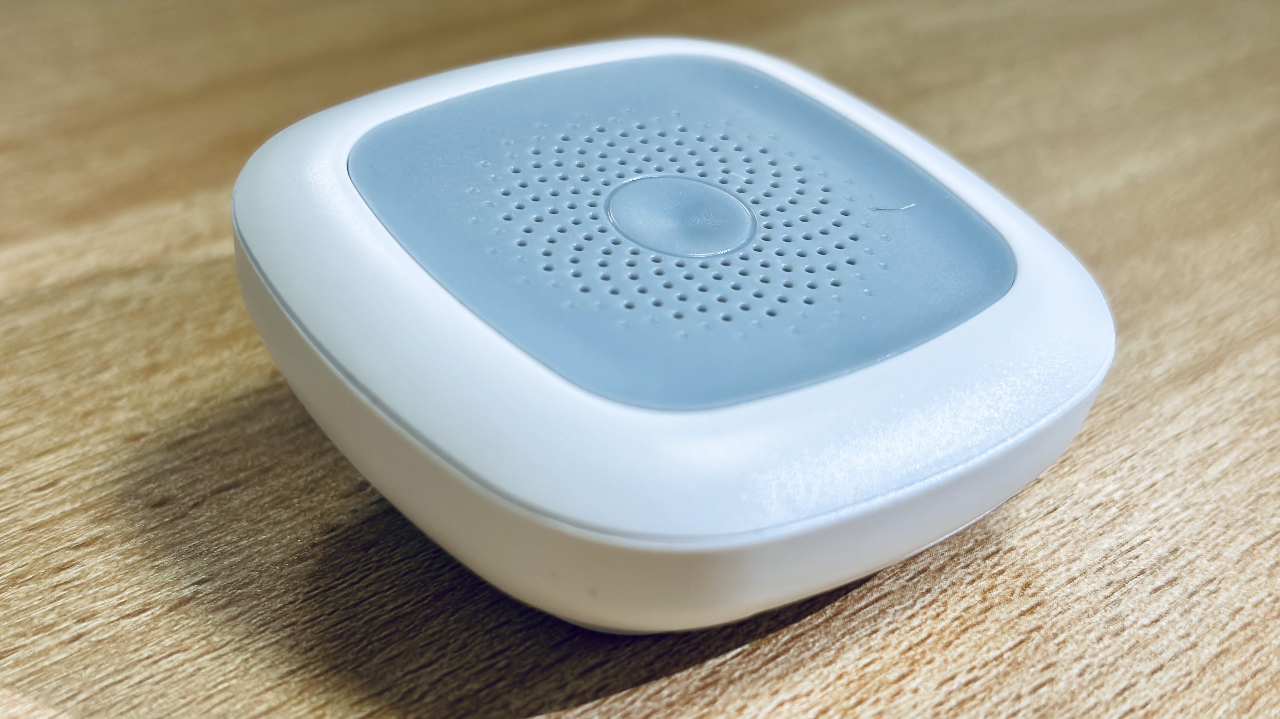
OPENHAB

Slide 7
HOME ASSISTANT

Slide 8
PERSPECTIVES

